Slide 1
2024 여성SW개발자 양성과정
Java 프로그래밍
자료형
[ 만경ES ]
권민정

Slide 2
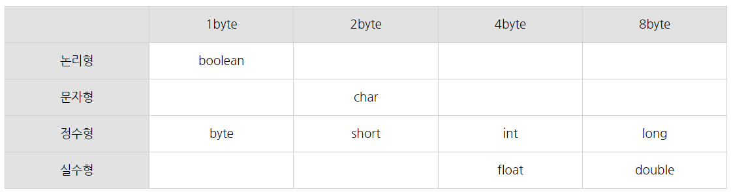
자료형
자료형이란?
자료형은 데이터 타입이다.
데이터 타입에 따라 변수에 저장할 수 있는 값의 종류와 허용 범위가 달라진다.
변수가 사용할 공간의 크기와 특성에 따라 적절한 ‘자료형’을 사용하여 변수를 선언한다.
자료형은 기본형과 참조형으로 나누어져 있다.
자바는 정수, 실수, 논리값을 저장하는 총 8개의 기본 타입을 제공

Slide 3
자료형
byte
short
int
long
1byte 단위의 자료형
동영상, 음악 파일 등 실행 파일의
자료를 처리 할 때 사용하기 좋은 자료형
2byte 단위의 자료형
주로 c/c++ 언어와의 호환 시 사용
4byte 단위의 자료형
정수 사용 시 기본적으로 많이 사용하는
자료형
8byte 단위의 자료형
가장 큰 정수 자료형
숫자의 뒤에 L 또는 l을 써서 long 형임을
표시해야 한다.
ex) long num 12345678900L;
char
float
double
boolean
2byte 단위의 자료형
컴퓨터에서 문자를 표현할 때도 내부적으로 bit의 조합으로 표현한다.
Java에서는 문자를 2byte로 처리한다.
인코딩 : 문자에 따라 숫자값을 부여한다.
디코딩 : 숫자값을 원래의 문자로 변환한다.
4byte 단위의 자료형
실수를 지수부와 가수부로 표현한다.
8byte 단위의 자료형
실수를 지수부와 가수부로 표현한다.
1byte 단위의 자료형
논리값(true / false)을 표현하는 자료형

Slide 4

자료형
자료형 – 정수 타입
메모리 사용 크기와 저장되는 값의 허용 범위 각기 다름
메모리
0
0
0
0
0
0
0
0
0
0
0
0
0
0
0
0
0
0
0
0
0
0
0
0
0
0
0
0
0
0
0
0
0
0
0
0
0
0
0
0
0
1
0
0
0
0
0
0
0
0
0
0
0
0
0
0
0
0
0
0
0
0
0
0
0
0
0
0
0
0
0
0
0
0
0
0
0
0
0
0
0
0
0
0
0
0
0
0
0
0
0
0
0
0
0
0
0
0
0
0
0
0
0
0
0
0
0
0
0
0
0
0
0
0
0
0
0
0
0
0
0
0
Byte 타입 변수
0
0
0
0
0
0
0
0
0
0
0
0
0
0
0
0
0
0
0
0
0
0
0
0
0
0
0
0
0
0
0
0
0
0
0
0
0
0
0
0
0
0
0
0
0
0
0
0
0
0
0
0
0
0
0
0
0
0
0
0
0
0
0
0
0
0
0
0
0
0
0
0
0
0
0
0
0
0
0
0
0
0
0
0
0
0
0
0
int 타입 변수
0
0
0
0
0
0
0
0
0
0
0
0
0
0
0
0
0
0
0
0
0
0
0
0
0
0
0
0
0
0
0
0
0
0
0
0
0
0
0
0
0
0
0
0
0
0
0
0
0
0
0
0
0
0
0
0
0
0
0
0
0
0
0
0
0
0
0
0
0
0
0
0
0
0
0
0
0
0
0
0
0
0
0
0
0
0
0
0
0
0
0
0
0
0
0
0
0
0
0
0
0
0
0
0
0
0
0
0
0
0
0
0
0
0
0
0
0
0
0
0
0
0
0
0
0
0
0
0
0
0
0
0
0
0
0
0
0
0
0
0
0
0
0
0
0
0
0
0
0
0
0
0

Slide 5

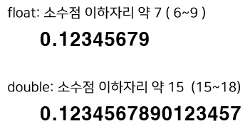
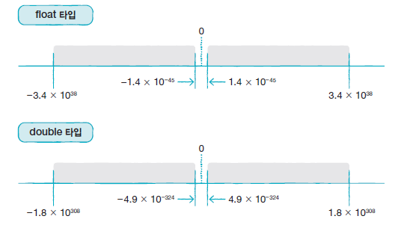
자료형
자료형 – 실수 타입
메모리 사용 크기와 저장되는 값의 허용 범위 각기 다름

Slide 6

자료형
자료형 – 논리 타입
참과 거짓에 해당하는 true와 false 값을 저장하는 타입
두 가지 상태 값에 따라 제어문의 실행 흐름을 변경하는데 사용

Slide 7

자료형
타입 변환 (형 변환)
타입 변환이란 데이터 타입을 다른 데이터 타입으로 변환하는 것을 말한다.
변수 값을 다른 타입의 변수에 저장할 때 타입 변환이 발생할 수 있다.
byte 타입 -> int 타입,
int 타입 -> byte 타입,
double 타입 -> int 타입
String 타입 -> int 타입

Slide 8




자료형
자동 타입 변환 (묵시적 형 변환)
값의 허용 범위가 작은 타입이 큰 타입으로 저장될 경우(메모리 기준)
기본 타입의 허용 범위 순
char 타입의 경우 int 타입으로 자동 변환되면 유니코드 값이 int 타입에 저장

Slide 9




자료형
강제 타입 변환 (Casting 캐스팅)
큰 허용 범위 타입을 작은 허용 범위 타입으로 강제로 나누어 한 조각만 저장
캐스팅 연산자 괄호 () 사용: 괄호 안이 나누는 단위
ex) int 타입을 char 타입으로 강제 변환
문자 출력 위함
ex) 실수 타입을 정수 타입으로 강제 변환
소수점 이하 부분 버려지고 정수 부분만 저장

Slide 10

Thank you

